Slide 1


ONBOARDING
Máquina de Vendas - Higia
Marcus Bernardes
Consultor de Projetos

Slide 2

TIME DO PROJETO
Consultor do Projeto
- Responsável pela condução estratégica e operacional do projeto. Implementa o plano de ataque, estrutura processos, orienta a equipe comercial e garante a evolução da operação ao longo das etapas.
Gerente do Projeto
- Supervisiona a qualidade da execução, assegura alinhamento metodológico e atua como suporte estratégico interno para manter o padrão de implantação.
Analista de CS
- Acompanha a evolução do cliente ao longo do projeto, monitora indicadores de sucesso e garante que as entregas estejam alinhadas à expectativa acordada.

Slide 3
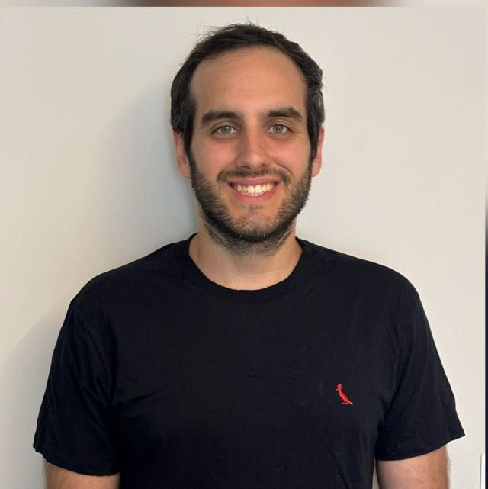

CONSULTOR DO PROJETO
Consultor do Projeto
Sou apaixonado por vendas e desenvolvimento de estratégias de novos negócios, com mais de 10 anos de experiência em diferentes campos estratégicos dentro do ambiente comercial, já tendo atuado como Inside Sales, vendedor e hoje como consultor comercial.
Formado em administração pela Universidade Federal de Minas Gerais, fortaleci minha visão estratégica sobre negócios.

Slide 4
Nossos Alinhamentos

Slide 5


Os 7 passos para controlar sua operação de receita
R
E
V
E
N
U
E
Resultado
Estratégia
Velocidade
Execução
Network
Usuário
Engenharia
Onde quer chegar
Como vai chegar
O ritmo da operação
O processo que sustenta
Quem vai executar
Como desenvolver
O sistema que conecta
A cronologia do REVENUE:
Defina onde quer chegar (R) → trace a estratégia (E) → defina o ritmo (V) → construa o processo (E) → atraia as pessoas (N) → desenvolva as pessoas (U) → coloque tudo em sistema (E)
Este é o método que aplicamos nos nossos clientes e que vivemos internamente na Dealwise. Somos o case do que pregamos.
A Dealwise duplicou a receita em 12 meses quando começou a aplicar o REVENUE em sua totalidade.

Slide 6
1) Ritmo e Prioridade: A Máquina exige foco. Durante os próximos meses, priorizaremos decisões e execuções ligadas à implantação da operação comercial.
2) Participação dos Decisores: Nossas reuniões serão virtuais, pontuais e objetivas, garantindo flexibilidade e otimização do tempo para todos.
3) Transparência de Dados: Para implantar uma operação previsível, precisaremos de acesso real aos números, processos atuais e histórico da operação.
4) Execução Comprometida: Parte do trabalho será feito pela Dealwise (DForY) e parte junto com o time (DWY). A evolução depende da execução disciplinada das ações definidas.
5) Foco em Estrutura, não improviso: Nosso objetivo não é gerar esforço pontual, mas construir um sistema comercial sustentável e replicável.

Slide 7

PROGRAMA MÁQUINA DE VENDAS
VISÃO MACRO DAS ETAPAS
1. Onboarding
Alinhamento de expectativas, objetivos, e cronograma do projeto.
Prazo: 01 semana
2. Estratégia e Discovery
Discovery: Entendimento profundo da operação da EMPRESA para alinhar ao Plano Comercial.
Entregável: Relatório de Discovery
Prazo: 01 Semana
3. Arquitetura da Estratégia e Processos
Desenhar a estratégia e campanhas para o cenário da EMPRESA e estruturar os processos, playbooks e rotinas de acompanhamento.
Entregáveis: Playbook + GTM
Prazo: 04 Semanas
4. Implantação
Implementação das campanhas estruturadas para que a equipe inicie a execução.
Entregáveis: 6h de treinamento (roleplay e outros), implantação do CRM (DW ou externo), implantação das rotinas de gestão (weekly, daily, etc) e Planilha de Indicadores e metas (de Equipe e Individuais).
Prazo: 09 semanas, sendo:
1 Mês > 1 Semana de Revisão e Ajuste > 1 Mês
5. Consolidação e Encerramento
Apoio final, estabilização da máquina e entrega de relatório com ganhos, desafios e roadmap indicado para o futuro.
Entregável: Roadmap de Melhorias e Próximos Passos.
Prazo: 01 semana.

Slide 8

Cronograma
Duração das etapas
Onboarding
Discovery
Estruturação da Estratégia e Processo
Implementação
Acompanhamento e Otimização
02 Dias
01 Semana
02 Semanas
03 Semanas
Contínuo

Slide 9

GRUPO DO TRABALHO
Criamos um grupo no WhatsApp com todos os envolvidos no projeto para garantir que a comunicação seja rápida e eficiente.
O que você encontrará no grupo:
Informações importantes: Links para reuniões e materiais essenciais serão compartilhados.
Confirmação de horários: Confirmamos e alinhamos os horários dos nossos encontros diretamente no grupo.
Espaço para dúvidas e atualizações: Um canal direto para esclarecer dúvidas, compartilhar novidades e garantir que todos estejam na mesma página.

Slide 10
NO QUE ACREDITAMOS
Crescimento previsível exige processo, não esforço isolado.
A geração de demanda só funciona quando existe um processo de vendas estruturado.
Tecnologia é meio, não fim. Ela precisa estar conectada à estratégia e à rotina para funcionar bem.
A máquina só funciona quando há gestão, disciplina e acompanhamento de indicadores.

Slide 11
Do que vamos precisar?
1) Acesso ao CRM atual (ou decisão sobre implantação)
2) Histórico de vendas e indicadores recentes
3) Modelos de proposta e materiais comerciais
4) Lista de clientes ativos, perdidos e oportunidades
5) Acesso às ferramentas utilizadas na rotina de trabalho (e-mail, LinkedIn, discador, etc.)
6) Disponibilidade da liderança para decisões estratégicas

Slide 12
Juntos transformaremos Objetivos em Resultados

Slide 13






(XX) 9 XXXX-XXXX
dealwise.com.br
linkedin.com/company/deal-wise
@dealwise.aceleradora

